Slide 1
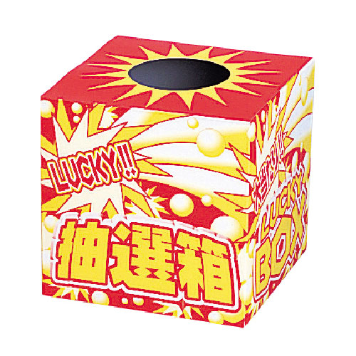
【提案書】
ラッキー抽選箱 (小)
特徴
スタンダードな作りの紙製の抽選箱です。1辺16cmの小柄なタイプで手にも持ちやすく、置き場所にも困りません。目立つ見た目で存在感があるので、催し物の会場もとても盛り上がります。
納期
納期スペース
仕様
素 材：紙
サイズ：16×16×16cm、(取出口：直径10cm)
お見積
お見積りスペース

